Slide 1


multiculturalcare.org.au
icfbrisbane.com
{TitleMisa}
{DD MMMM YYYY}
{MassTitle}
{DD MMMM, YYYY}
Selamat datang. Mohon menjaga keheningan dan aktifkan mode diam pada gawai Anda.
Welcome. Please keep silence and put your devices on silent mode.

Slide 2
Intensi Misa
Mass Intentions
multiculturalcare.org.au
icfbrisbane.com
Birthdays:
Bagi mereka yang berulang tahun pada, {currentDate-6}– {currentDate} Juni 2025:
Mohon memberitahu pengurus bagi yang belum tercantum untuk pekan ini.
Others:
Silahkan disampaikan ke Seksi Liturgi atau ke Pastor bagi yang mempunyai Intensi Khusus.
Untuk intensi minggu yang akan datang dapat juga disampaikan ke seksi liturgi.
Terima kasih.
Seksi Liturgi:
Sugi Alwi: 0411 125 748
Kevin Sanly: 0491 673 556

Slide 3
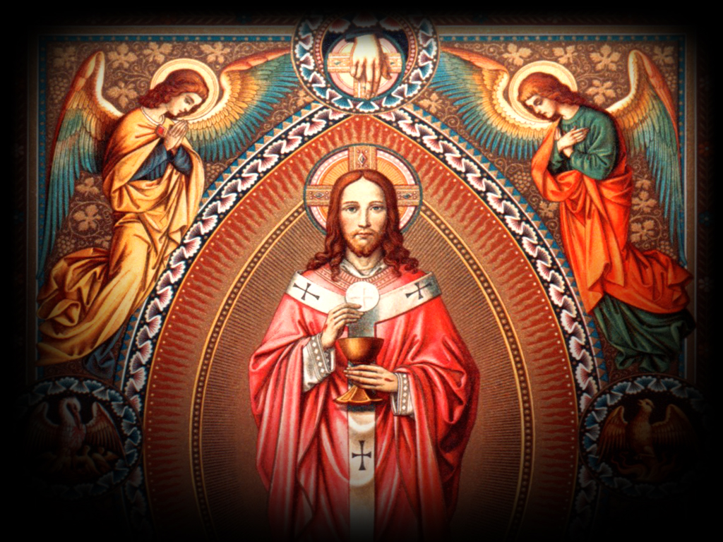


Slide 4

{LaguPertama} (PS {})
Lagu Pembuka (Entrance Hymn)
1
Text
2
Text

Slide 6
Tobat (Penitential Act)
S: Saya mengaku, kepada Allah yang mahakuasa, dan kepada saudara sekalian, bahwa saya telah berdosa, dengan pikiran dan perkataan, dengan perbuatan dan kelalaian, (sambil menepuk dada:) saya berdosa, saya berdosa, saya sungguh berdosa.
All: I confess to almighty God and to you, my brothers and sisters, that I have greatly sinned, in my thoughts and in my words, in what I have done and in what I have failed to do, (while striking the breast:) through my fault, through my fault, through my most grievous fault.

Slide 7
Tobat (Penitential Act)
S: Oleh sebab itu, saya mohon, kepada Santa Perawan Maria, kepada para malaikat dan orang kudus, dan kepada saudara sekalian, supaya mendoakan saya pada Allah Tuhan kita.
All: Therefore, I ask blessed Mary ever-Virgin, all the Angels and Saints, and you, my brothers and sisters, to pray for me to the Lord our God.

Slide 8
Tuhan Kasihanilah (PS {})
Ordinarium (Lord Have Mercy)
Tuhan kasihanilah kami
Tuhan kasihanilah kami
Kristus kasihanilah kami
Kristus kasihanilah kami
Tuhan kasihanilah kami
Tuhan kasihanilah kami

Slide 9
Ordinarium (Gloria)
Kemuliaan (PS {} )
P: Kemuliaan kepada Allah di surga.
U: Dan damai di bumi kepada orang yang berkenan pada-Nya. Kami memuji Dikau, kami meluhurkan Dikau, kami menyembah Dikau. Kami memuliakan Dikau. Kami bersyukur kepada-Mu, kar’na kemuliaan-Mu yang besar.

Slide 10
Ordinarium (Gloria)
Kemuliaan (PS {} )
Ya Tuhan Allah, Raja surgawi, Allah Bapa yang mahakuasa. Ya Tuhan Yesus Kristus, Putra yang tunggal. Ya Tuhan Allah, Anak Domba Allah Putra Bapa. Engkau yang menghapus dosa dunia, kasihanilah kami. Engkau yang menghapus dosa dunia, kabulkanlah doa kami.

Slide 11
Ordinarium (Gloria)
Kemuliaan (PS {} )
Engkau yang duduk di sisi Bapa, kasihanilah kami. Kar’na hanya Engkaulah Kudus.
Hanya Engkaulah Tuhan. Hanya Engkaulah mahatinggi, Ya Yesus, Kristus. Bersama dengan Roh Kudus, dalam kemuliaan Allah Bapa. Amin.

Slide 13
Liturgi Sabda (Liturgy of the Word)
First Reading
{Reading(EN)}
https://universalis.com/

Slide 15
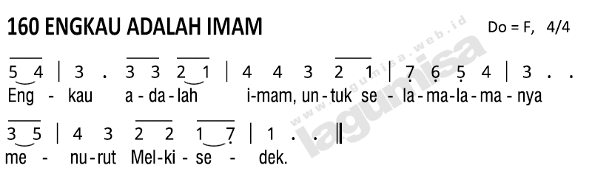
Liturgi Sabda (Liturgy of the Word)
Responsorial Psalms
Psalm {ChapterVerses}

Slide 17
Liturgi Sabda (Liturgy of the Word)
Second Reading
{Reading(EN)}
https://universalis.com/

Slide 18
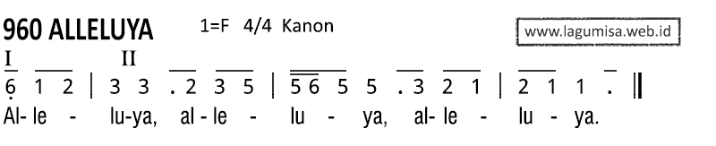
Liturgi Sabda (Liturgy of the Word)
Gospel Acclamation
Verse:
{Verse}
(Alleluya...)

Slide 20
Liturgi Sabda (Liturgy of the Word)
Gospel
{Gospel(EN)}
https://universalis.com/

Slide 21
Homili
Homily

Slide 22
Syahadat Iman (The Creed)
Aku percaya akan Allah,
Bapa yang mahakuasa,
pencipta langit dan bumi;
dan akan Yesus Kristus,
PutraNya yang tunggal, Tuhan kita,
(sambil membungkuk:)
yang dikandung dari Roh Kudus, dilahirkan oleh Perawan Maria;
I believe in God,
the Father Almighty,
Creator of heaven and earth, and in Jesus Christ, His only Son, our Lord,
(while bowing:)
who was conceived by the Holy Spirit, born of the Virgin Mary,

Slide 23
Syahadat Iman (The Creed)
yang menderita sengsara
dalam pemerintahan Ponsius Pilatus disalibkan, wafat dan dimakamkan; yang turun ke tempat penantian, pada hari ketiga bangkit dari antara orang mati; yang naik ke surga, duduk di sebelah kanan Allah Bapa yang mahakuasa;
suffered under Pontius Pilate, was crucified, died and was buried;
He descended into hell;
on the third day He rose again from the dead;
He ascended into heaven,
and is seated at the right hand of God the Father Almighty;

Slide 24
Syahadat Iman (The Creed)
dari situ Ia akan datang
mengadili orang yang hidup dan yang mati.
Aku percaya akan Roh Kudus, Gereja Katolik yang kudus, persekutuan para kudus, pengampunan dosa, kebangkitan badan,
kehidupan kekal.
Amin.
from there He will come to judge the living and the dead.
I believe in the Holy Spirit,
the Holy Catholic Church,
the communion of Saints,
the forgiveness of sins,
the resurrection of the body, and life everlasting.
Amen.

Slide 26
Doa Umat (The Prayer of the Faithful)
Lector : Marilah kita mohon…
Let us pray to the Lord…
All : Kabulkanlah doa kami, ya Tuhan.
Lord, hear our prayer.

Slide 27
Lagu Persembahan (Offertory Hymn)
{LaguPersembahan} (PS {})
Text
Text

Slide 28
Doa Persembahan (Offertory Prayer)
P: Berdoalah, Saudara-saudari, supaya persembahanku dan persembahanmu berkenan pada Allah, Bapa yang mahakuasa.
Pray, brothers and sisters ... acceptable to God, the almighty Father.
U: Semoga persembahan ini diterima demi kemuliaan Tuhan dan keselamatan kita serta seluruh umat Allah yang kudus.
May the Lord accept the sacrifice at your hands for the praise and glory of his name, for our good and the good of all his holy Church.

Slide 29
Ordinarium (Holy)
Kudus (PS {})
Kudus, kudus, kuduslah Tuhan
Allah segala kuasa
Surga dan bumi penuh kemuliaan-Mu
Terpujilah Engkau di surga
Diberkatilah yang datang
Dalam nama Tuhan
Terpujilah Engkau di surga

Slide 30
Doa Syukur Agung
The Eucharistic Prayer

Slide 31
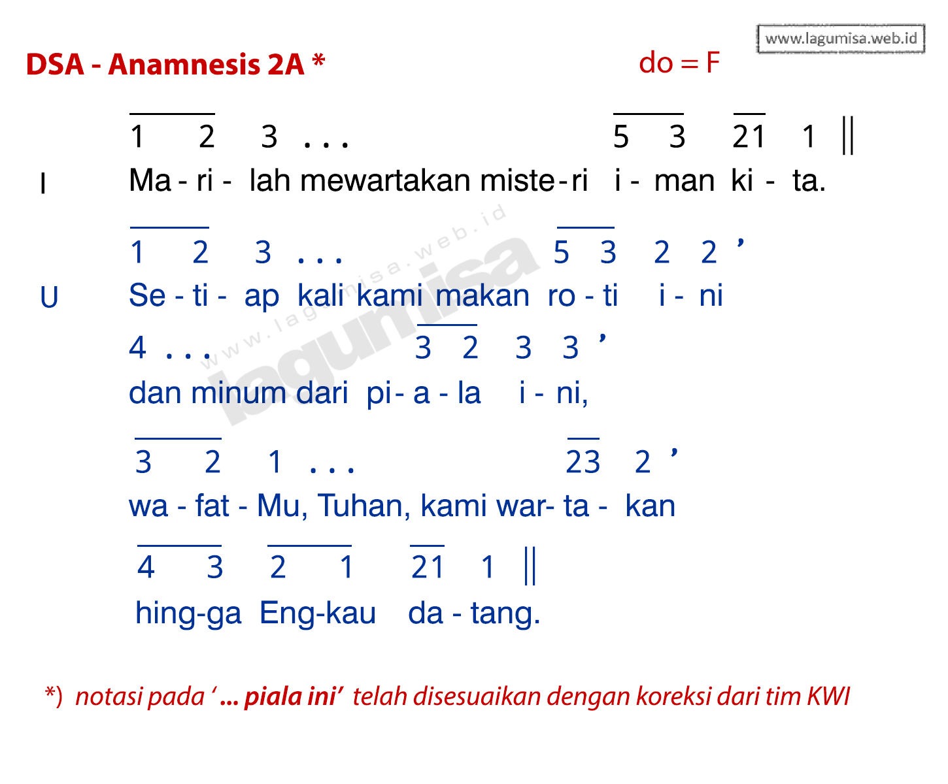
Anamnesis (Acclamation)

Slide 32
Doa Syukur Agung
The Eucharistic Prayer

Slide 33
Doksologi (Doxology)
P: Dengan pengantaraan Dia, bersama Dia, dan dalam Dia, bagi-Mu Allah Bapa yang Mahakuasa, dalam Persekutuan dengan Roh Kudus, segala hormat dan kemuliaan, sepanjang segala masa.
U: A - min.
P: Through him, and with him, and in him,
O God, almighty Father,
in the unity of the Holy Spirit, all glory and honour is yours, for ever and ever.
All: A - men.

Slide 34
Bapa Kami ({})
Bapa Kami (The Lord’s Prayer)
Bapa kami yang ada di surga,
Dimuliakanlah namaMu,
Datanglah kerajaanMu,
Jadilah kehendakMu,
Di atas bumi seperti di dalam surga.
Berilah kami rejeki pada hari ini,
Dan ampunilah kesalahan kami,
Our Father who art in heaven,
hallowed be thy name;
thy kingdom come,
thy will be done on earth as it is in heaven.
Give us this day our daily bread,
and forgive us our trespasses,

Slide 35
Bapa Kami ({})
Bapa Kami (The Lord’s Prayer)
Seperti kami pun mengampuni Yang bersalah kepada kami Dan janganlah masukkan kami
Ke dalam pencobaan
Tetapi bebaskanlah kami
Dari yang jahat
as we forgive those who trespass against us;
and lead us not into temptation
but deliver us from evil.

Slide 37
Ordinarium (Breaking of the Bread)
Anak Domba Allah (PS {})
Anak Domba Allah, yang menghapus dosa dunia, kasihanilah kami.
Anak Domba Allah, yang menghapus dosa dunia, kasihanilah kami.
Anak Domba Allah, yang menghapus dosa dunia, berilah kami damai.

Slide 38
Persiapan Komuni (Invitation to Communion)
P: Lihatlah Anak Domba Allah, lihatlah Dia yang menghapus dosa dunia. Berbahagialah Saudara-Saudari yang diundang ke perjamuan Anak Domba.
Behold the Lamb of God, behold him who takes away the sins of the world. Blessed are those called to the supper of the Lamb.
U: Tuhan, saya tidak pantas, Engkau datang kepada saya, tetapi bersabdalah saja, maka saya akan sembuh.
Lord, I am not worthy that you should enter under my roof,
but only say the word and my soul shall be healed.

Slide 40
{LaguKomuni} (PS {})
Lagu Komuni (Communion Hymn)
Text
Text

Slide 42
{Pengumuman}

Slide 44
Berkat Perutusan (Dismissal)
Respon terhadap berkat dari imam:
Responding to the blessing:
U: Syukur kepada Allah.
Thanks be to God.

Slide 45
Lagu Penutup (Recessional Hymn)
{LaguPenutup} (PS {})
Text
Text

Slide 46
multiculturalcare.org.au
icfbrisbane.com
Selamat hari Minggu.
Periksa lagi bawaan Anda.
Have a blessed Sunday.
Don’t leave your belongings.
Lagu dipergunakan dengan izin dan dilaporkan ke ONE LICENSE #A-727998.
Music is used with permission and reported to ONE LICENSE when used #A-727998.

